Slide 1

Муниципальное бюджетное образовательное
учреждение №45 «Волчок»
Программа дополнительного образования
«АЛГОРИТМИКА»
для детей от 3 до 7 лет
Педагог: Московец Оксана Николаевна
г. Сургут

Slide 2

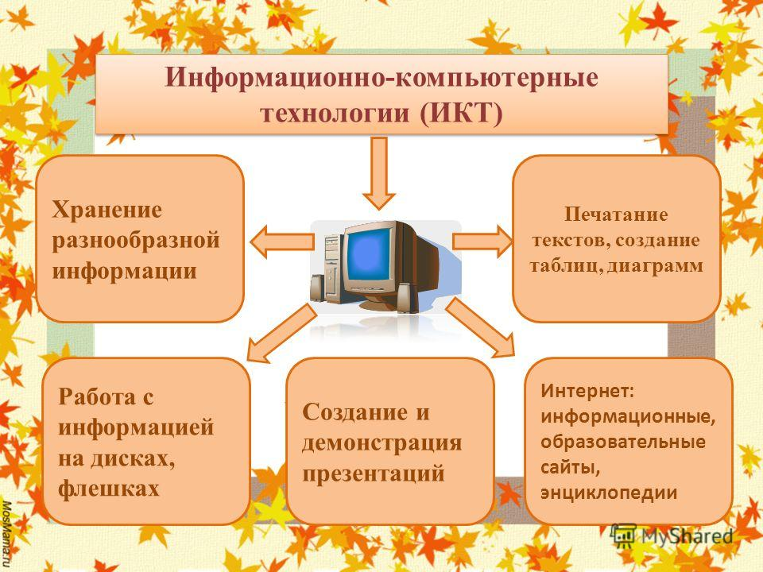


Slide 3
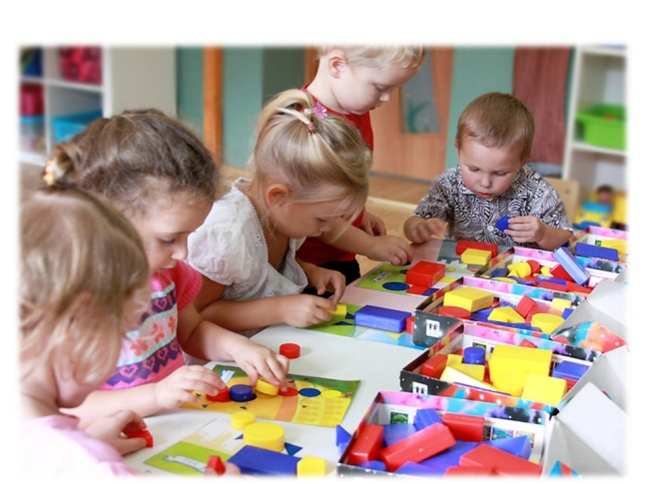
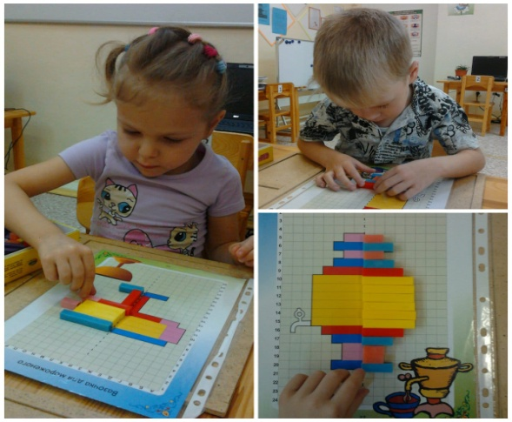

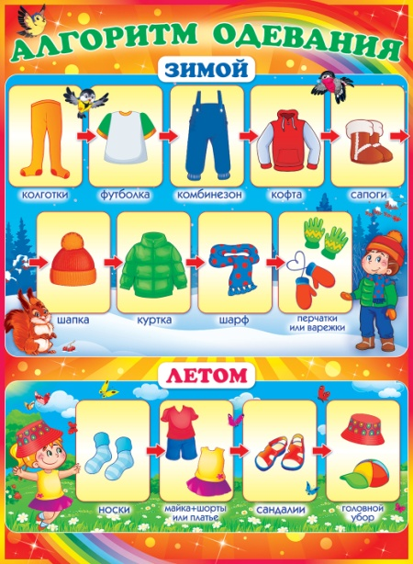
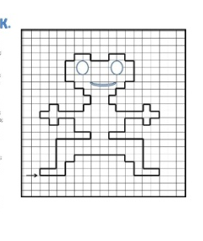
Цель программы – развитие познавательной активности и логического мышления детей дошкольного возраста через применения компьютерных технологий.
АЛГОРИТМИКА
2 года обучения
Первый год обучения
Внимание
память
мышление
воображение
восприятие
речь
Ориентировка в пространстве, умение двигаться в заданном направлении
Ориентировка на листе бумаги

Slide 4



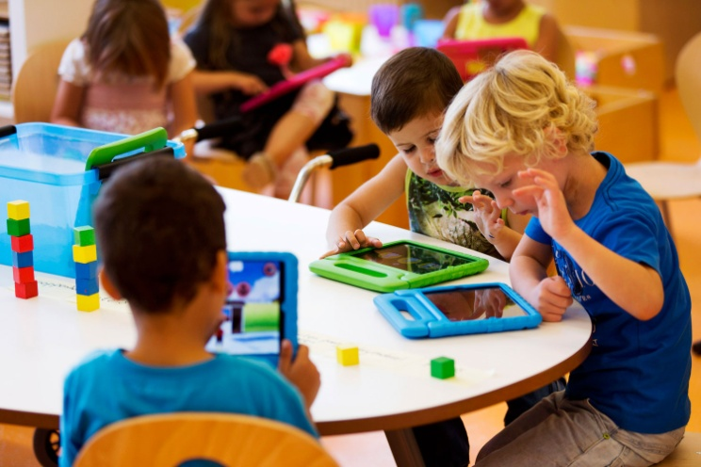
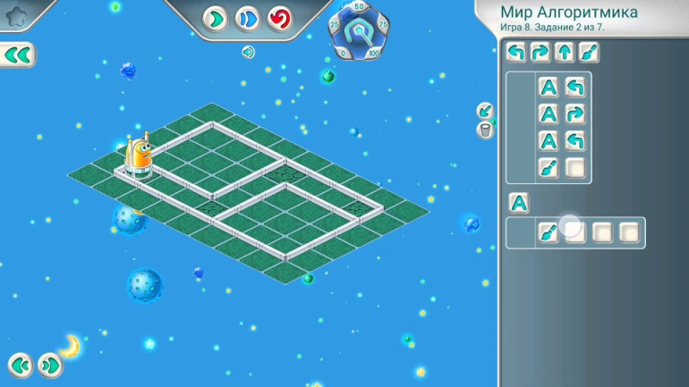
Второй год обучения
Техника безопасности
Знакомство с компьютером, планшетом
История появления
Привитие навыка планирования деятельности и использования компьютерной техники как инструмента деятельности
Знакомство с элементарными представлениями об алгоритмике, информационно-компьютерными технологиями
Воспитание потребности в сотрудничестве, взаимодействии со сверстниками, умения подчинять свои интересы определенным правилам

Slide 5


Результат:
Ребенок способен к принятию собственных творческо-технических решений, опираясь на свои знания и умения, самостоятельно создавать алгоритм действий по заданному направлению; уметь корректировать алгоритмы действий исполнителя.
Успешный ребенок = счастливый ребенок

Slide 6
Спасибо за внимание!

